Slide 1
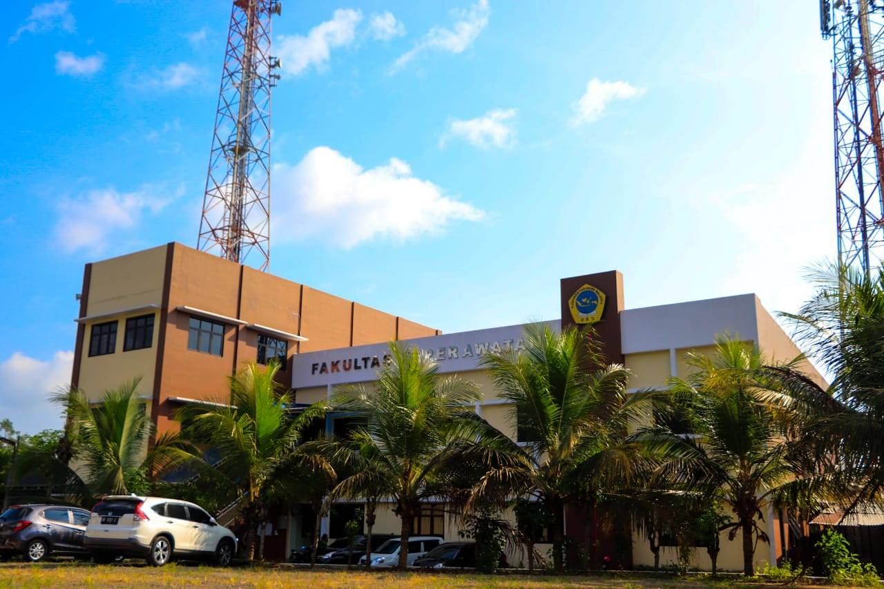
PROGRAM STUDI S1 KEPERAWATAN &
PENDIDIKAN PROFESI NERS
Oleh : Umi Aniroh,S.Kep.Ns.M.Kes.

Slide 2
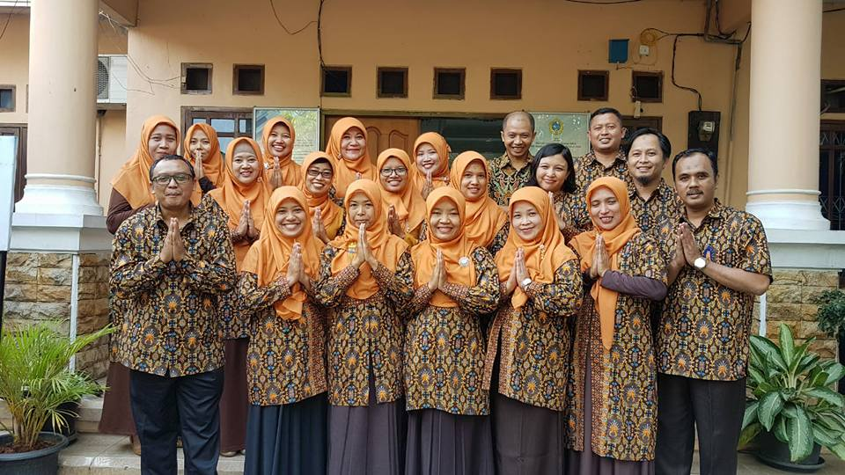
Selamat Datang Peserta OKMABA 2020

Slide 3
Sejarah Pendirian
* Dibawah naungan STIKES Ngudi Waluyo
Berdiri sejak tanggal 5 Juni 2001 dengan SK Dirjen Dikti No. 39/ D/O/2001
* Nomor SK Izin Operasional : 8436/D/T/K-VI/2011 Tanggal 22 Agustus 2011
Alih bentuk menjadi universitas Ngudi Waluyo pada tanggal 29 Agustus 2017 dg SK Kemenristek dikti nomor : 262/KPT/I/2016

Slide 4
Akreditasi Program Studi
  Program Studi S1 Kep akreditasi LAM-PTKes Nomor : 0784/Lam-PTKes/Akr/Sar/XII/2020, predikat A (Sangat Baik)
  Program Studi Profesi Ners terakreditasi Lam-PTKes nomor : 0785/Lam-PTKes/Akr/Pro/XII/2020, dengan predikat A (Sangat Baik)

Slide 5
VISI :
Menjadi Program Studi Ners yang profesional, berbudaya sehat dengan keunggulan keperawatan kronis dan mampu berkompetisi secara global pada tahun 2025

Slide 6
MISI :
Menyelenggarakan dan mengembangkan pendidikan dan pengajaran sesuai perkembangan Ilmu Pengetahuan dan Teknologi (IPTEK)
Menyelenggarakan penelitian yang inovatif untuk menunjang pengembangan pendidikan
Menyelenggarakan pengabdian kepada masyarakat yang inovatif untuk mewujudkan masyarakat yang berbudaya sehat
Menyelenggarakan pengelolaan program studi berdasarkan asas tata pamong yang baik dan berbudaya sehat.

Slide 7
Pendidikan & Pengajaran
Program Sarjana (S1) Lintas Jalur/Reguler Transfer adalah program sarjana (S1) yang diselenggarakan dengan cara menerima lulusan program D III dan atau program sarjana muda yang sejenis program sarjana yang dituju dengan lama studi maksimal 10 semester.

Slide 8
Semester
Semester adalah satuan waktu kegiatan yang terdiri atas 14 – 16 minggu kerja termasuk pekan teduh (minggu tenang), ujian semester dan proses penilaian
Semester Antara adalah satuan kegiatan akademik yang diselenggarakan antara semester genap dan semester gasal atau sebaliknya yang ekuivalen dengan semester genap dan semester gasal sesuai dengan pengertian Sistem Kredit Semester (SKS).

Slide 9
Satuan Kredit Semester (SKS)
Sistem Kredit Semester (SKS): suatu sistem penyelenggaraan pendidikan dimana beban studi mahasiswa, beban dosen dan beban penyelenggaran program lembaga pendidikan dinyatakan dalam kredit.
Satuan yang digunakan untuk menyatakan besarnya beban studi mahasiswa, besarnya pengakuan atas keberhasilan usaha mahasiswa untuk menyelenggarakan pendidikan bagi perguruan tinggi

Slide 10

SISTEM PEMBELAJARAN
Pembelajaran Kuliah
Sistem Pembelajaran
Menggunakan SKS
Pembelajaran Seminar
Tatap muka: 100 menit/sks/minggu
Belajar mandiri; 70 menit/sks/minggu
Tatap Muka: 50 menit/sks/minggu
Penugasan terstruktur: 60 menit/sks/minggu.
Pembelajaran mandiri: 60 menit/sks/minggu
Praktikum/praktik lapangan
Penelitian, pengabdian
masyarakat
1 sks: 170 menit/minggu/semester.

Slide 11
BEBAN STUDI
Beban belajar Normal
8-9 jam/hari
setara dg 18-20 sks/semester
Beban Belajar Mahasiswa Indeks Prestasi Tinggi
maksimal 24 sks/ semester

Slide 12
BEBAN DAN LAMA STUDI
Beban studi S1 : 148 SKS, transfer : 67
SKS di UNW
Lama studi S1 :
Reg : 7- 14 semester
Regtransfer : 3-10 semester

Slide 13
Hasil Belajar
Hasil Belajar
Cara Penilaian
Hasil belajar dalam bentuk huruf; A, AB, B, BC, C/D, D, dan E
Nilai kelulusan minimal mata kuliah adalah C
Penilaian Acuan Normal (PAN)
Penilaian Acuan Patokan (PAP)

Slide 14
Sistem penilaian
A = 4.00 (sangat baik)
AB = 3.50
B = 3.00 ( baik)
BC = 2.50
C = 2.00 (cukup)
D = 1.00 (kurang)
E = 0.00 (gagal)

Slide 15
Predikat Indek Prestasi:
Ip ≥ 3.51 sangat memuaskan
Ip ≥ 3.00 memuaskan
Ip ≥ 2.00 cukup memuaskan
Ip ≥ 1.00 kurang
Ip ≥ 0.00 gagal

Slide 16
Beban Studi
Jml beban studi maksimal yg boleh diambil setiap mhs pada smt berikutnya ditetapkan berdasarkan IP dari smt sebelumnya dengan ketentuan sbb :
Ip ≥ 3.01 = 24 sks
Ip 2.50 – 3.00 = 20 sks
Ip 2.00 – 2.49 = 18 sks
Ip < 2.00 = 15 sks

Slide 17
Siklus Pembelajaran
Regristrasi
Pengisian KRS
Semester Antara
Perkuliahan
Libur Semester
Evaluasi
Hasil studi (KHS)

Slide 18
Mata Ajar Semester I Reguler
Mata Ajar | Kode | SKS
Bahasa Indonesia | HSE1602 | 2
Sistem Informasi Keperawatan | IKD1623 | 2
Kewarganegaraan dan PAK | HSE1604 | 2
Konsep Dasar Keperawatan I | IKD1616 | 3
Agama | HSE1601 | 2
Ilmu Dasar Keperawatan I | IDK1611 | 5
Pancasila | HSE1603 | 2
Psikososial dan Budaya dalam Keperawatan | IKD1621 | 2
TOTAL |  | 20

Slide 19
Mata Ajar Semester I Reguler Transfer
Mata Ajar | Kode | SKS
Patofisiologi | IDK1613 | 2
Konsep Dasar Keperawatan II | IKD1617 | 3
Falsafah dan Teori Keperawatan | IKD1619 | 3
Psikososial dan Budaya dalam Keperawatan | IKD1621 | 2
Bahasa Inggris Keperawatan | HSE1607 | 2
Biostatistik | IDK1614 | 2
Metodologi Penelitian | IKD1627 | 2
Keperawatan menjelang ajal dan paliatif | IKD1624 | 3
Sistem Informasi Keperawatan | IKD1623 | 2
Keselamatan Pasien dan Keselamatan Kesehatan Kerja dalam Keperawatan | IKD1625 | 2
Pendidikan Anti Korupsi | HSE1610 | 2
TOTAL |  | 23

Slide 20
Semester dan Tahun Akademik
Semester Gasal : September – Februari
Semester Genap : Maret - Agustus
Tahun akademik pada prinsipnya dibagi dalam 2 semester, masing-masing terdiri atas 22 minggu yang dipisah oleh libur selama 2 minggu – 4 minggu.
Kuliah efektif 14-16 minggu
Perkuliahan dilaksanakan pagi sampai dengan malam hari
Kelas reguler senin – jum’at, kelas reguler transfer jum’at – sabtu

Slide 21
CUTI AKADEMIK
Mahasiswa sarjana : telah menyelesaikan semester 1 dan 2
Selama studi maksimal cuti 2 semester berturut-turut dan maksimal 2 kali pengajuan
Masa cuti tidak diperhitungkan dengan lama studi mahasiswa yang bersangkutan
z
z
z
z
z
z
z
z

Slide 22
Pelanggaran Ringan
Peringatan keras secara lisan oleh petugas ataupun tertulis oleh pimpinan
Pembatalan nilai
1
Pelanggaran Berat
Setinggi-tingginya dikeluarkan (dicabut status kemahasiswaannya secara permanen)
Pelanggaran Sedang
Dicabut hak/izin mengikuti kegiatan akademik untuk sementara paling lama 2 semester
What we need to execute this
3
2
Pelanggaran dan Sanksi Akademik

Slide 23
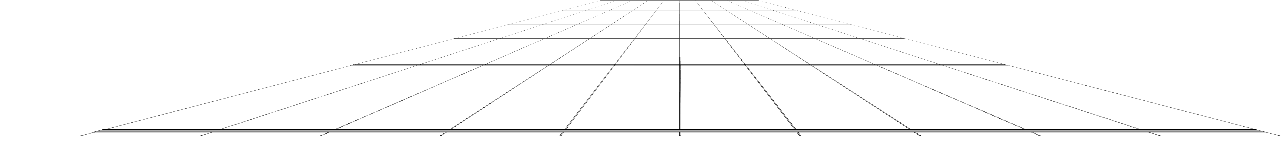
UPACARA WISUDA
Mendapatkan gelar Sarjana Keperawatan (S.Kep.)
Wisuda dilaksanaka 2x setahun
Membayar biaya wisuda
Dinyatakan lulus dlm yudisium

Slide 24
Gelar
Gelar akademik lulusan sarjana keperawatan : S.Kep.

Slide 25
Sarana dan Prasarana

Slide 26
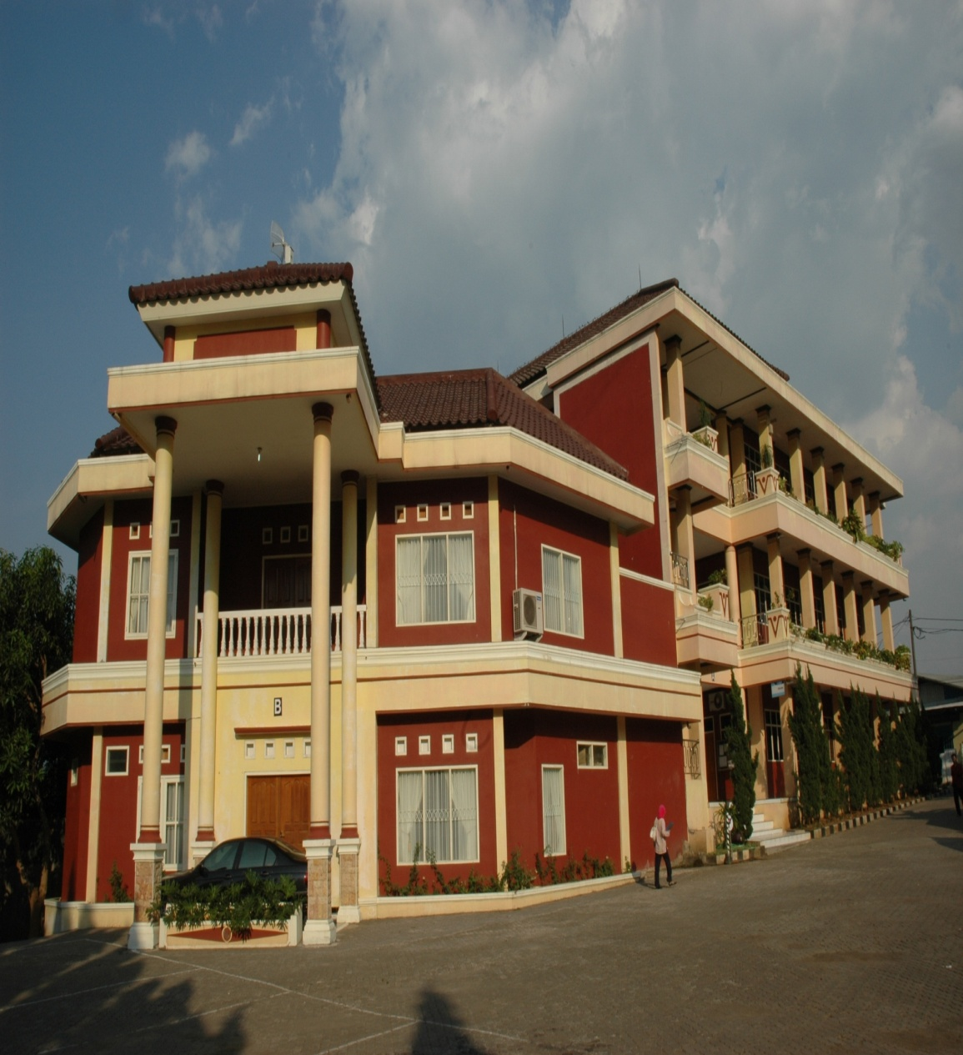
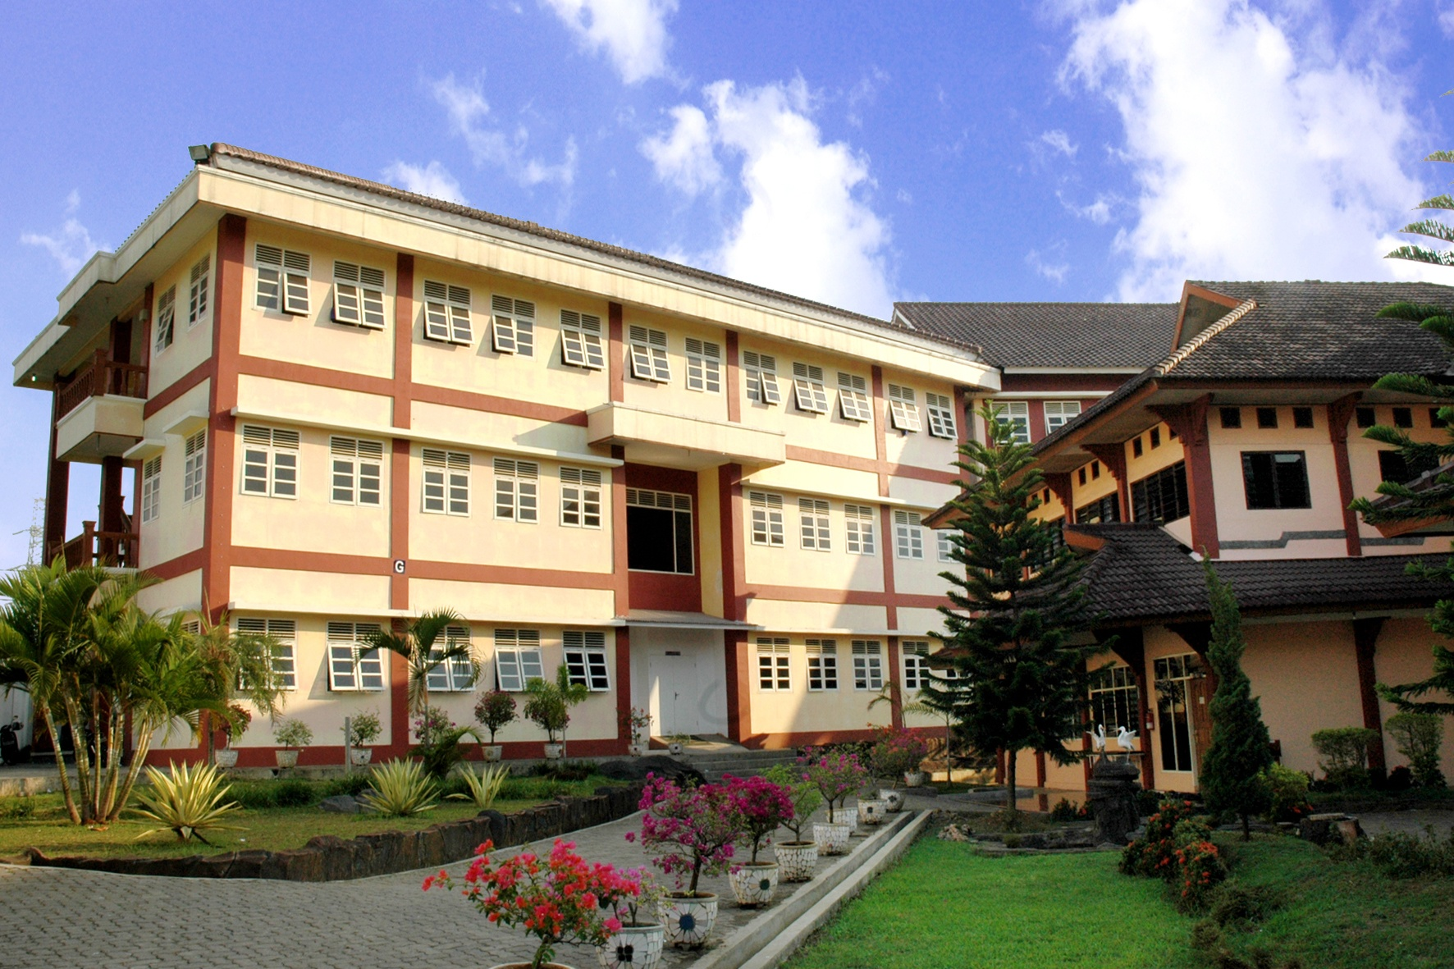
Ruang Kuliah: Gedung A
Gedung G & H

Slide 27
Gedung Q

Slide 28
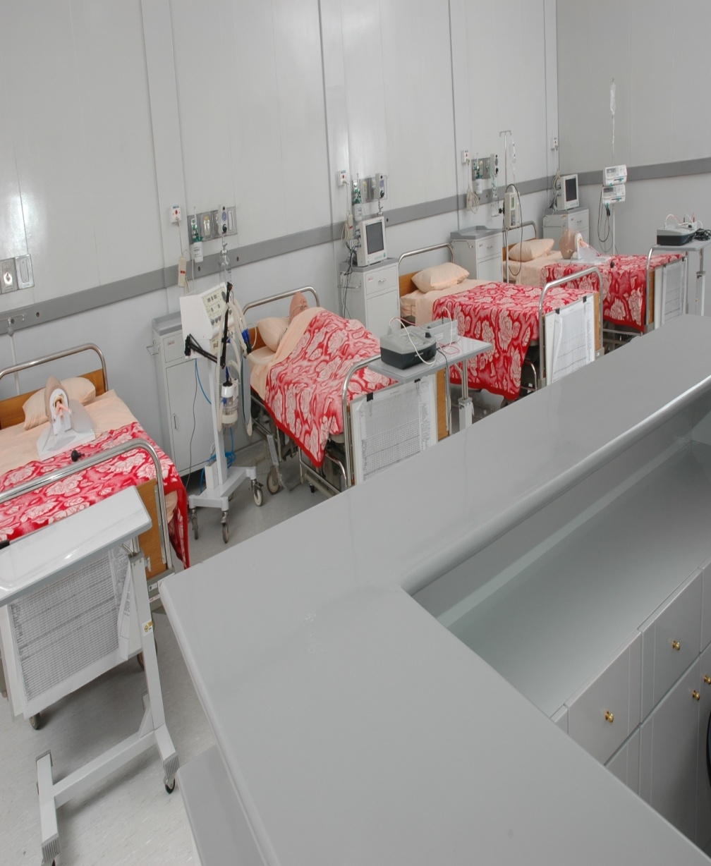
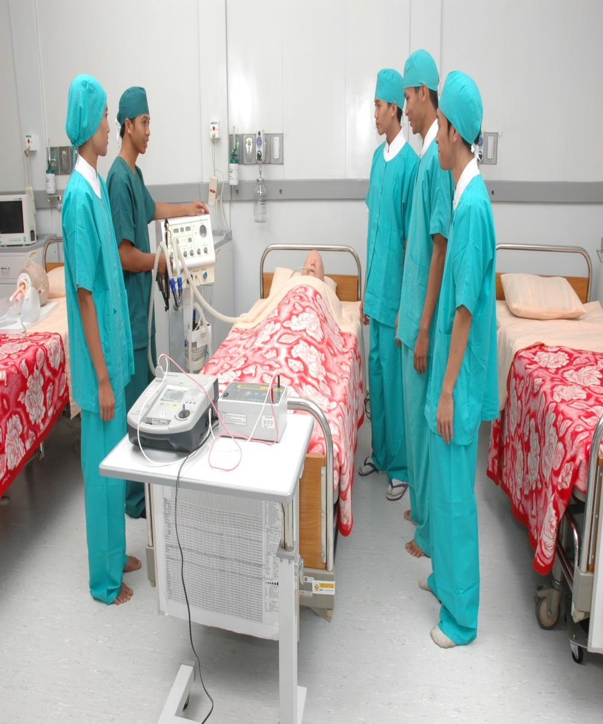
Laboratorium ICU

Slide 29
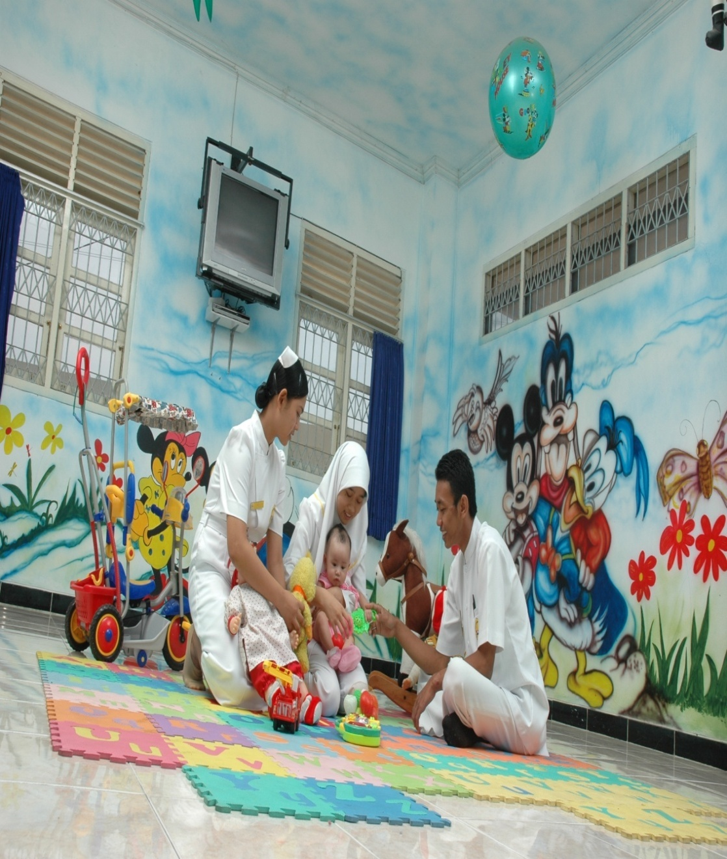
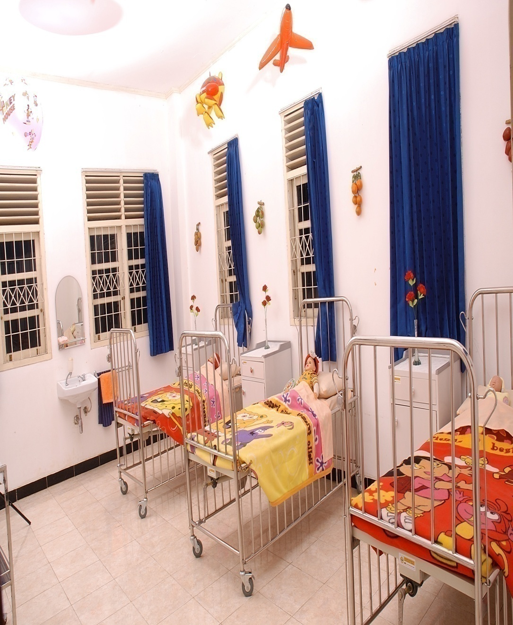
Laboratorium Anak

Slide 30
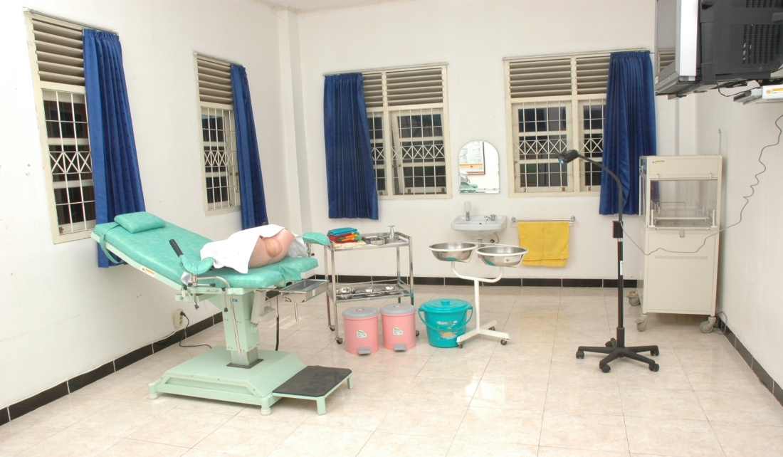
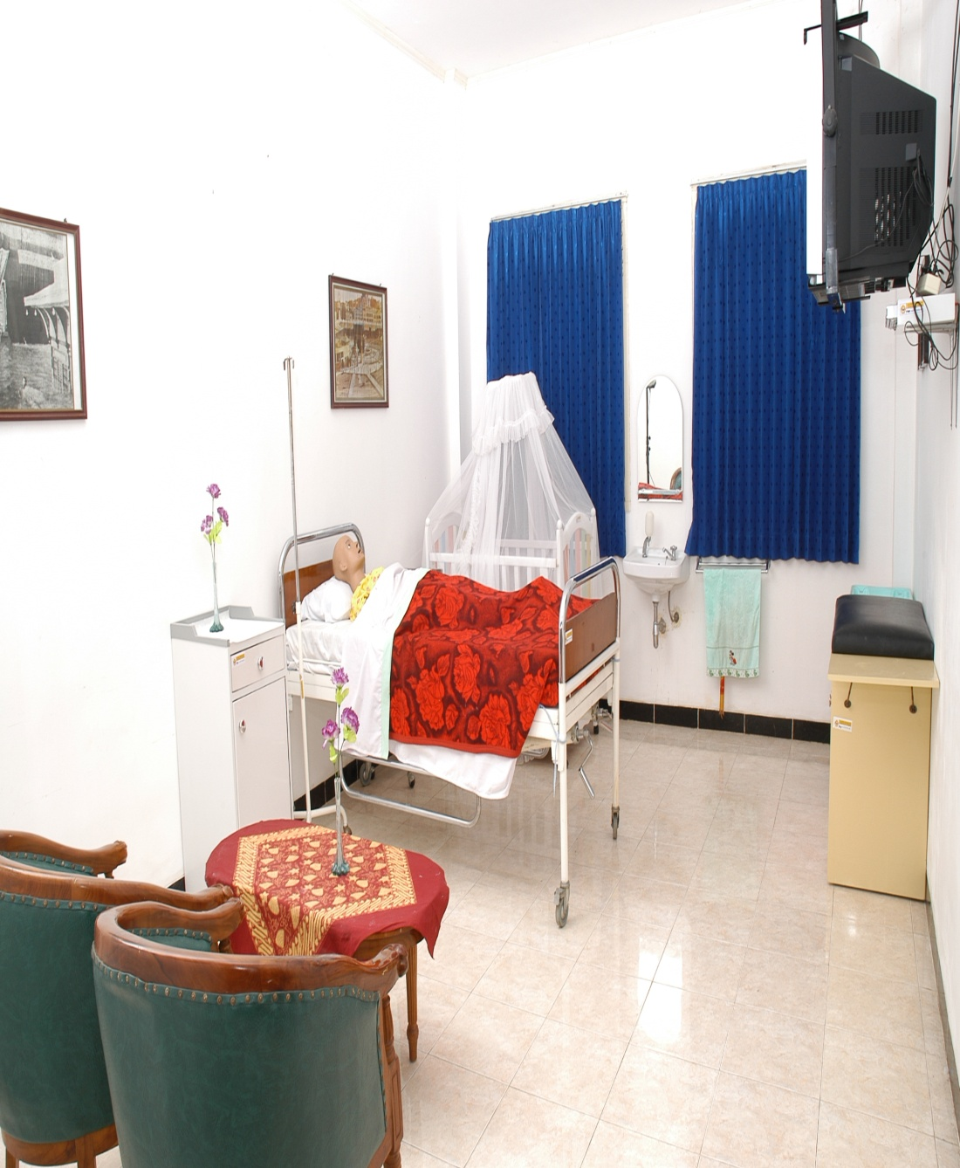
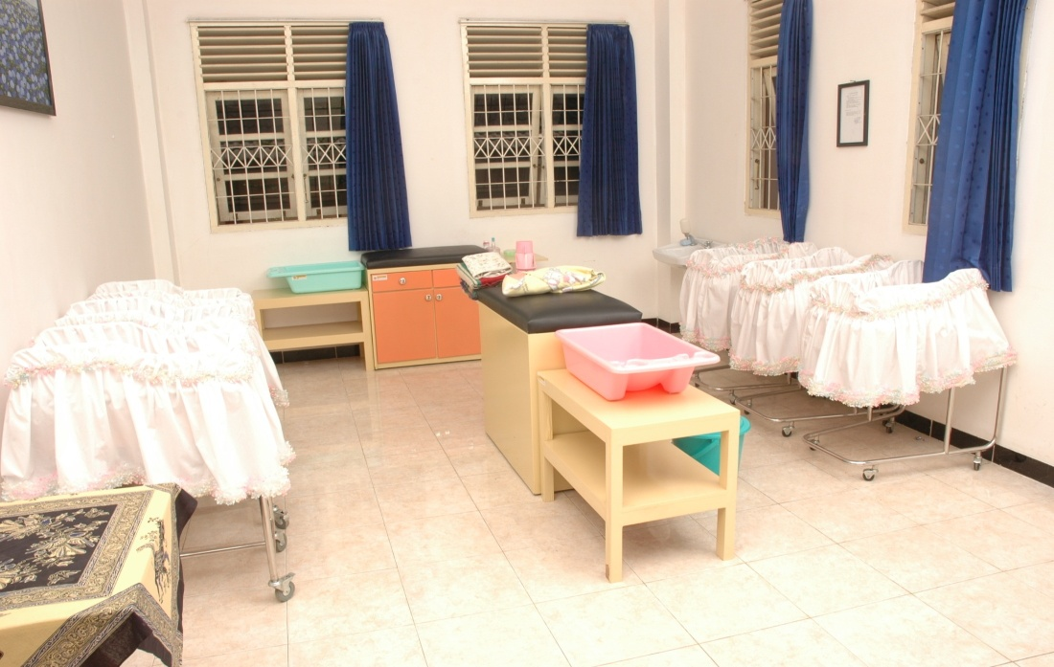
Laboratorium Maternitas

Slide 31
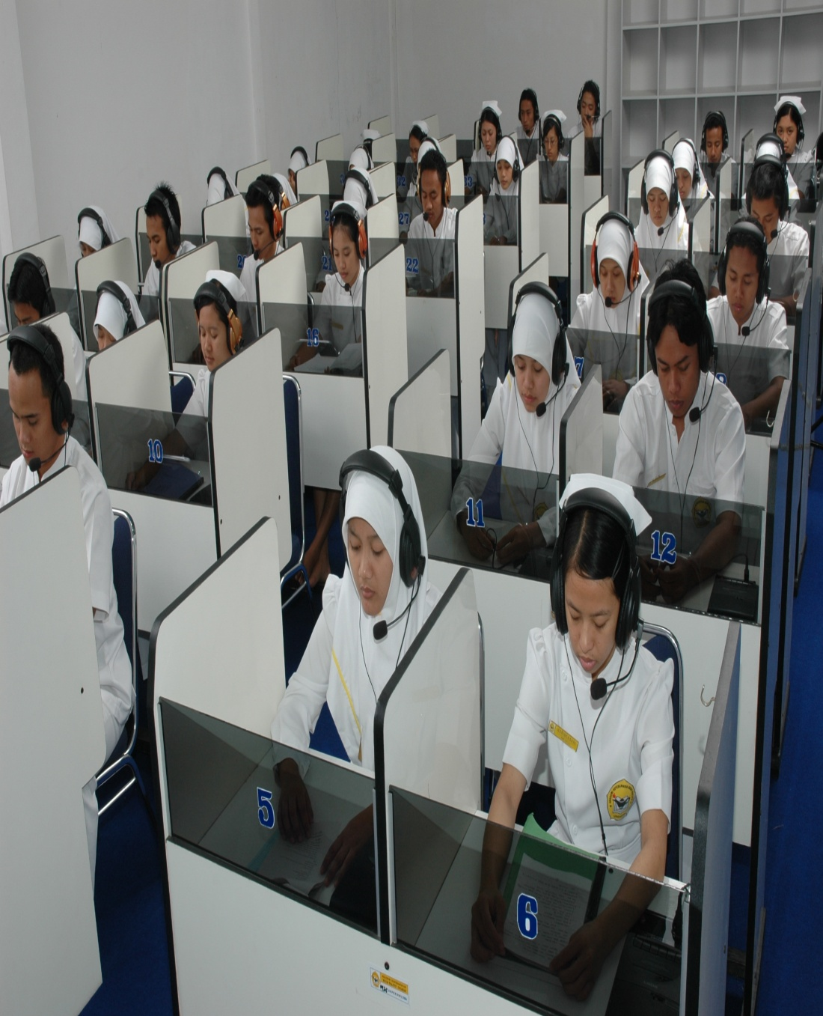
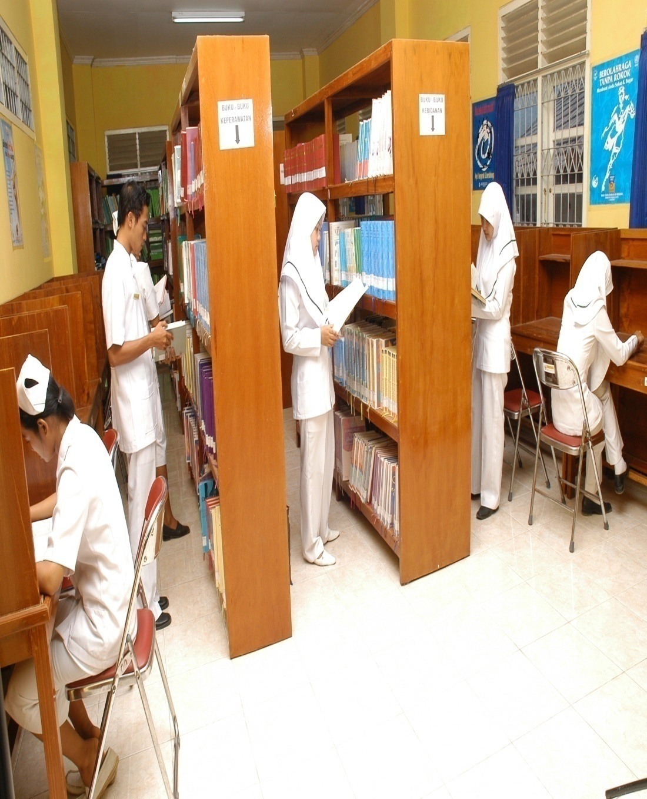
Lab. Bahasa
Perpustakaan

Slide 32
SiPOLIN S1 Keperawatan :
http://e-learning.kep1.unw.ac.id/index.php/login
Login :NIM

Slide 33
SEKIAN DAN TERIMAKASIH

